Slide 1
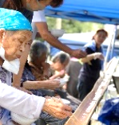
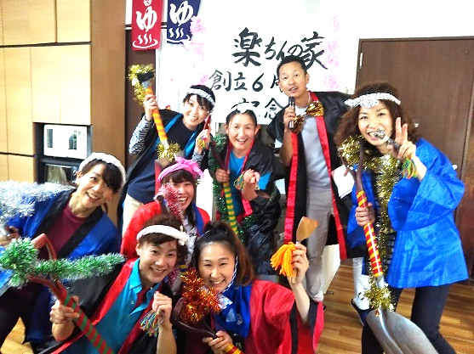
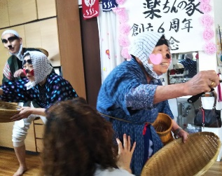
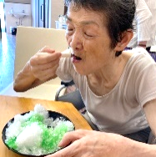
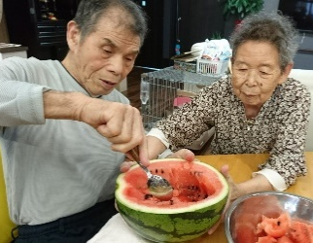
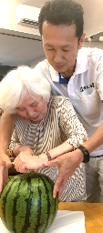
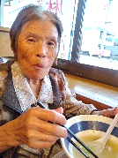
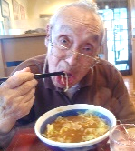
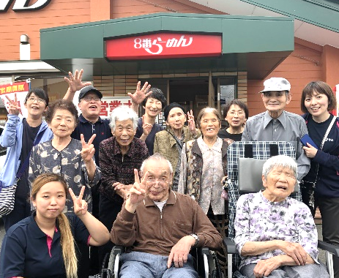
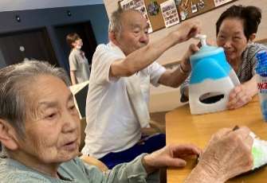
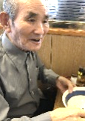
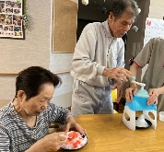
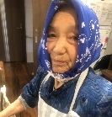
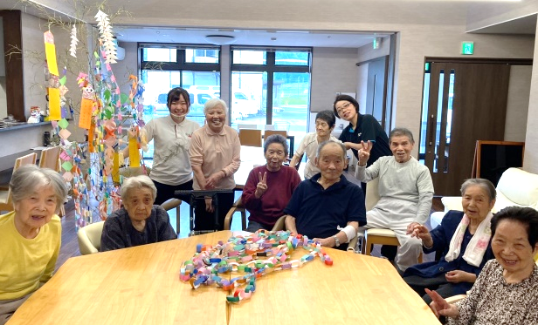
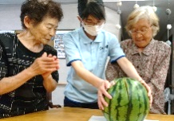
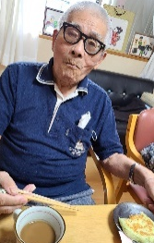
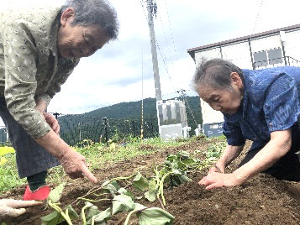
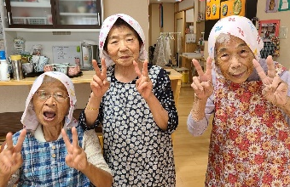
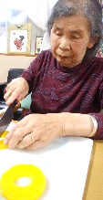
第７１号 地域密着型介護サービス
令和2年８月1日発刊
南条花ハス公園
８月号
少し遠かったけど何十種類ものハスを堪能しました
７月誕生日の皆様
おめでとうございます
↑流しそうめんで涼しい一日を過ごしました。↑「楽ちんの家6周年」ではスタッフと利用者で演芸を披露！
令和二年
８月の行事予定 ：夏祭り・流しそうめん会・かき氷大会・イトヨの里外出・●デイホーム楽ちんの家 福井市市波町24-12 ℡ 0776-96-7033
夏だフルーツポンチにかき氷
私はメロン味
冷たいね～
暑い日には大野の8番でラーメンと餃子を堪能
癒されるね～
短冊に願いをこめ、七夕飾りを皆さんで作り上げました
じゃが芋でおやきを作りました
大きなスイカが爆発！！？
岡崎氏による法話
岡崎氏による法話
７月誕生日おめで
とうございます
じゃが芋の後はサツマイモの苗を植えます。自給自足！
７月誕生日の皆様
おめでとうございます
いつも調理のお手伝いありがとうございます(^^)/
８月の行事予定 ：夏祭り・流しそうめん会・花火大会・越前海岸ドライブ・誕生会
●グループホーム楽ちんの家 笑楽 福井市大久保町1-61 ℡ 0776-96-7080
８月の行事予定 ：夏祭り・教育博物館・食事会出又はテイクアウトランチ♪
●デイホーム楽ちんの家 なごみ 福井市大久保町1-61 ℡ 0776-96-7077

